Slide 1
NHIỆT LIỆT CHÀO MỪNG CÁC EM ĐẾN VỚI BÀI HỌC NÀY

Slide 2
BÀI 4: PHÂN TỬ, ĐƠN CHẤT, HỢP CHẤT

Slide 3
I. PHÂN TỬ

Slide 4
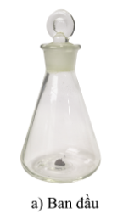
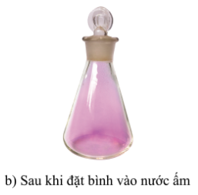
PHIẾU BÀI TẬP SỐ1 1. Nêu hiện tượng thí nghiệm trước và sau khi ngâm bình. 2. Tại sao sau khi ngâm vào nước ấm không còn nhìn thấy hạt iodine ban đầu? Tại sao ban đầu trong bình tam giác không màu sau đó lại có màu tím? 3. Nếu cho một lượng nhỏ đường ăn vào cốc đựng nước rồi khuấy, hiện tượng gì sẽ xảy ra? Giải thích.

Slide 5
1. Khái niệm phân tử
Nghiên cứu SGK trang 28 và trả lời các câu hỏi:
Mỗi phân tử gồm một hay nhiều liên kết?
Trong một phân tử, các nguyên tử giống hay khác nhau? Cho ví dụ
Phân tử là gì?
Nhận xét về hình dạng và thành phần của các phân tử?

Slide 6
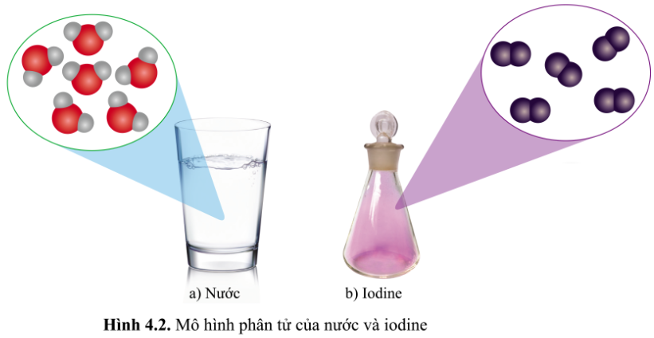
Phân tử là hạt đại diện cho chất, gồm một số nguyên tử gắn kết với nhau bằng liên kết hoá học và thể hiện đầy đủ tính chất hoá học của chất.

Slide 7
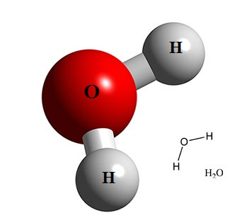
Các phân tử của một chất giống nhau về thành phần và hình dạng.
Ví dụ: Phân tử nước được hợp thành từ các phân tử có hai nguyên tử H, một nguyên tử O và có dạng gấp khúc.

Slide 8

Luyện tập 1. Phát biểu nào sau đây là đúng?
(1) Trong một phân tử, các nguyên tử luôn giống nhau.
(2) Trong một phân tử, các nguyên tử luôn khác nhau.
(3) Trong một phân tử, các nguyên tử có thể giống nhau hoặc khác nhau.

Slide 9
2. Khối lượng phân tử
Khối lượng phân tử (kí hiệu là M) bằng tổng khối lượng các nguyên tử có trong phân tử.
Đơn vị : amu.

Slide 10
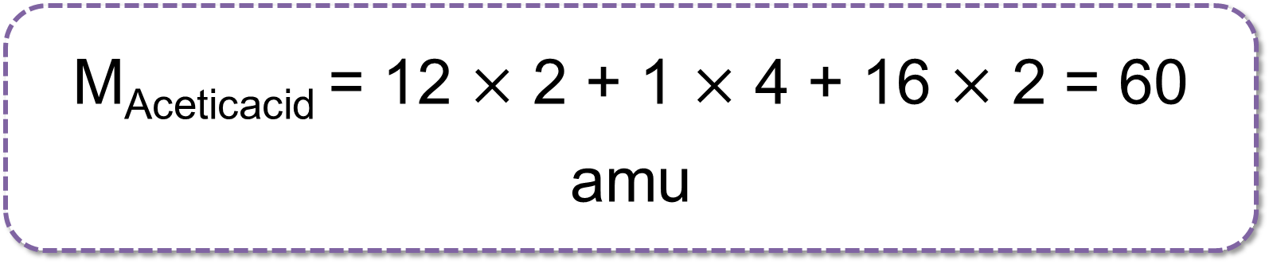

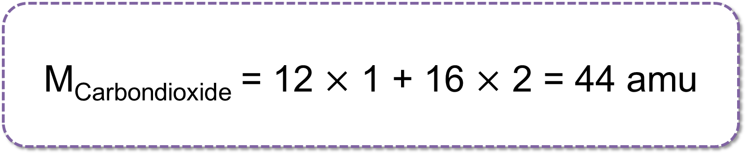
M_{Oxygen} = 2$×$16 = 32 amu
H = 1 amu, C = 12 amu, O = 16 amu
M_{Carbondioxide} = 12 $×$ 1 + 16 $×$ 2 = 44 amu
M_{Aceticacid} = 12 $×$ 2 + 1 $×$ 4 + 16 $×$ 2 = 60 amu

Slide 11
II. ĐƠN CHẤT

Slide 12
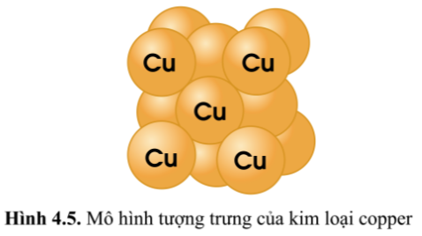
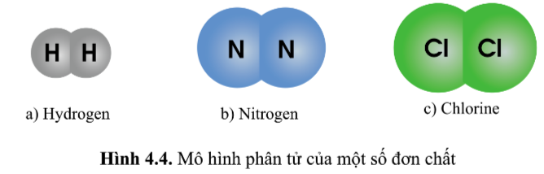
CH3 (SGK tr.30): Quan sát hình 4.4 và hình 4.5, cho biết các chất trong hình có đặc điểm gì chung?
Mỗi chất trong hình đều do một nguyên tố hoá học tạo nên

Slide 13



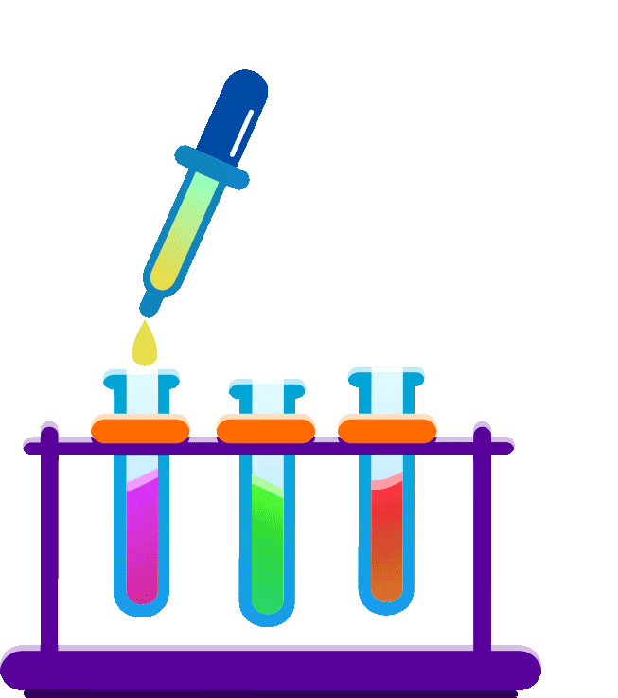
Đơn chất là gì? Cho ví dụ.
Ở điều kiện thường, các đơn chất kim loại ở thể nào?
Em có nhận xét gì về tên của đơn chất so với tên của các nguyên tố tạo nên chất đó? Cho ví dụ.

Slide 14
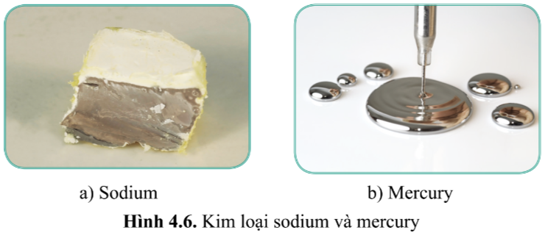
Đơn chất là những chất được tạo thành từ một nguyên tố hoá học.
Ví dụ: Các chất hydrogen, nitrogen, copper đều là các đơn chất do mỗi chất đều tạo thành từ một nguyên tố hoá học.
Ở điều kiện thường, trừ mercury ở thể lỏng, các đơn chất kim loại khác ở thể rắn.

Slide 15
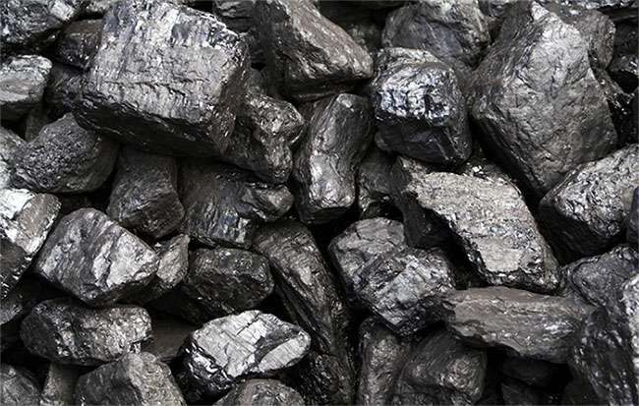
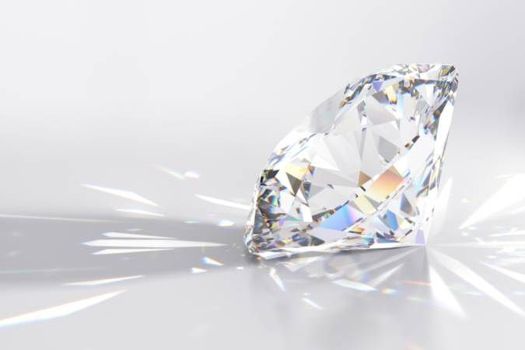
Tên của các đơn chất trùng với tên của các nguyên tố tạo nên chất đó, trừ một số nguyên tố tạo ra được hai hay nhiều đơn chất.
Ví dụ:
  Khí oxygen và khí ozone là các đơn chất được tạo ra từ cùng một nguyên tố oxygen.
  Than và kim cương là các đơn chất được tạo ra từ cùng một nguyên tố carbon.

Slide 16

Luyện tập 3:
Hãy cho biết những chất nào là đơn chất trong các chất sau:
a. Kim loại natri được tạo thành từ nguyên tố Na.
b. Lactic acid có trong sữa chua được tạo thành từ các nguyên tố C, H và O.
c. Kim cương được tạo thành từ nguyên tố C.
d. Muối ăn được tạo thành từ các nguyên tố Na và Cl.
→ Đơn chất
→ Không phải đơn chất
→ Đơn chất
→ Không phải đơn chất

Slide 17
III. HỢP CHẤT

Slide 18
Hợp chất là những chất do hai hoặc nhiều nguyên tố hoá học tạo thành.
Ví dụ:
  Khí carbon dioxide được tạo thành từ nguyên tử của hai nguyên tố carbon và oxygen.
  Khí ammonia được tạo thành từ nguyên tử của hai nguyên tố nitrogen và hygrogen.

Slide 19
VẬN DỤNG
Bài tập 1: Tính khối lượng của mỗi phân tử sau:
(1) Phân tử nitrogen gồm hai nguyên tử nitrogen
(2) Phân tử carbon monoxide gồm một nguyên tử carbon và một nguyên tử oxygen.
(3) Phân tử ethene có hai nguyên tử carbon và bốn nguyên tử hydrogen.
Hãy nêu nhận xét từ các kết quả thu được.

Slide 20
BÀI HỌC KẾT THÚC,
HẸN GẶP LẠI CÁC EM!

